Slide 1
МБОУ «Зеленонивский УВК»
УРОК МАТЕМАТИКИ
Тема урока: «Сложение и вычитание двузначных чисел в пределах 100…»
Тип урока: повторение пройденного материала
Цель: Совершенствование вычислительных навыков, развитие коммуникативных навыков (метапредметные связи)
Notes:
Ежегодно работая над проектами, всё больше и чаще возникает проблема, что же сделать? Проект должен быть экономичным И актуальным. Поразмыслив с учителем технологии, пришли к интересной идеи. После ремонта в школе, осталось много старой деревянной мебели. Решили найти ей применение. Являясь шефами детского сада №2 выбор определился. В группе для работы не хватает игровых стульев. Хотелось выплатить в идею не только практическую часть, но и донести смысл развивающей игры. Проектом стали стулья – пазлы.

Slide 2
зон
бин
45 + 5 =
Ро
30 + (25 – 9) =
50 – 27 =
75 – 15 =
84 - 40 =
Кру
зо
Notes:
Ежегодно работая над проектами, всё больше и чаще возникает проблема, что же сделать? Проект должен быть экономичным И актуальным. Поразмыслив с учителем технологии, пришли к интересной идеи. После ремонта в школе, осталось много старой деревянной мебели. Решили найти ей применение. Являясь шефами детского сада №2 выбор определился. В группе для работы не хватает игровых стульев. Хотелось выплатить в идею не только практическую часть, но и донести смысл развивающей игры. Проектом стали стулья – пазлы.

Slide 5
?
Тема урока:
«Сложение и вычитание двузначных чисел
в пределах 100»
Цель:
Повторить приемы сложения и вычитания двузначных чисел
в пределах 100

Slide 6
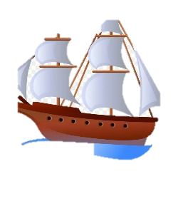

Slide 7
Математический диктант
Увеличте 23 на 15
Уменьшите 76 на 16
Из 7 десятков вычте 4 десятка
4. Уменьшаемое 85, вычитаемое 36, найдите разность…
5. На сколько надо увеличить 25, чтобы
получить 50

Slide 8
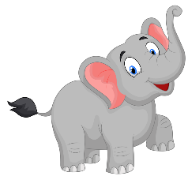

Slide 9
Материк Африка
(36+ 54) - 50
64 88 40
2) (74 – 36) + 62
63 25 100
3) 85 – (26 + 29)
30 23 13
4) (57 + 13) – 50
70 20 75

Slide 10
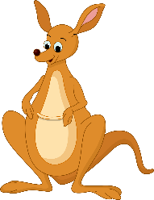

Slide 11
Материк Австралия
Задача
Два соседа фермера
решили развести кенгуру.
У фермера Джо паслись 46 кенгуру, а у фермера Патрика на 27 кенгуру меньше. Сколько кенгуру будет если
объединить эти две фермы?

Slide 14
Спасибо за внимание!

